Slide 1
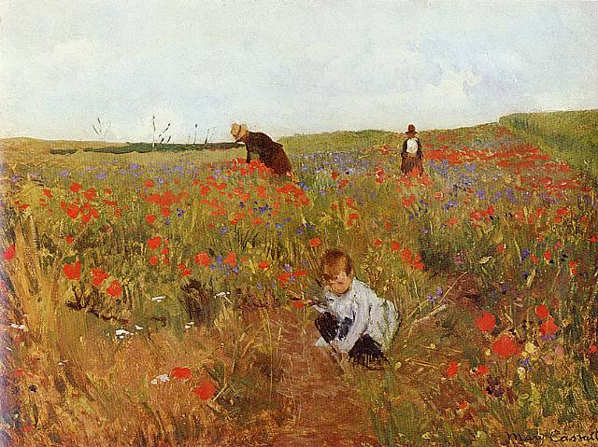
La cueillette des coquelicots de Mary Cassatt

Slide 2
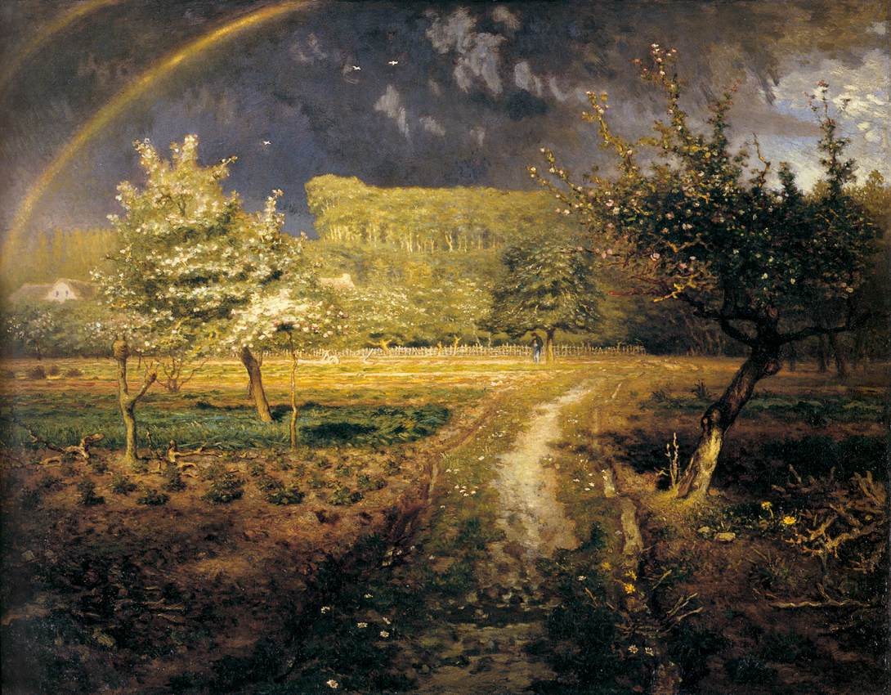
Le printemps de Millet

Slide 3
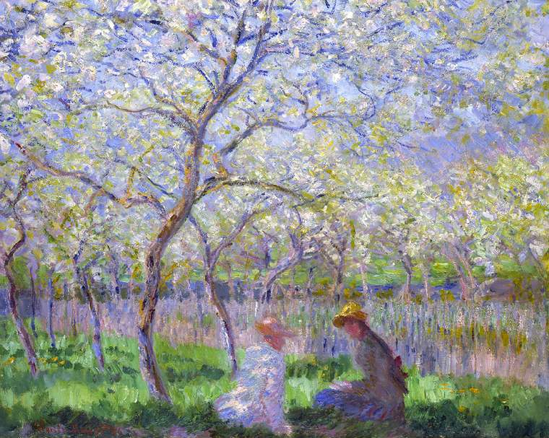
Le printemps de Monet

Slide 4
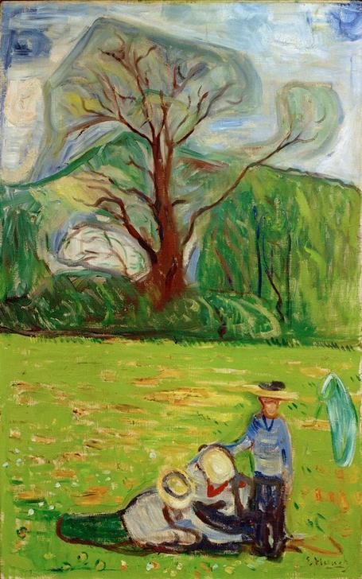
Paysage de printemps d’Edvard Munch

Slide 5
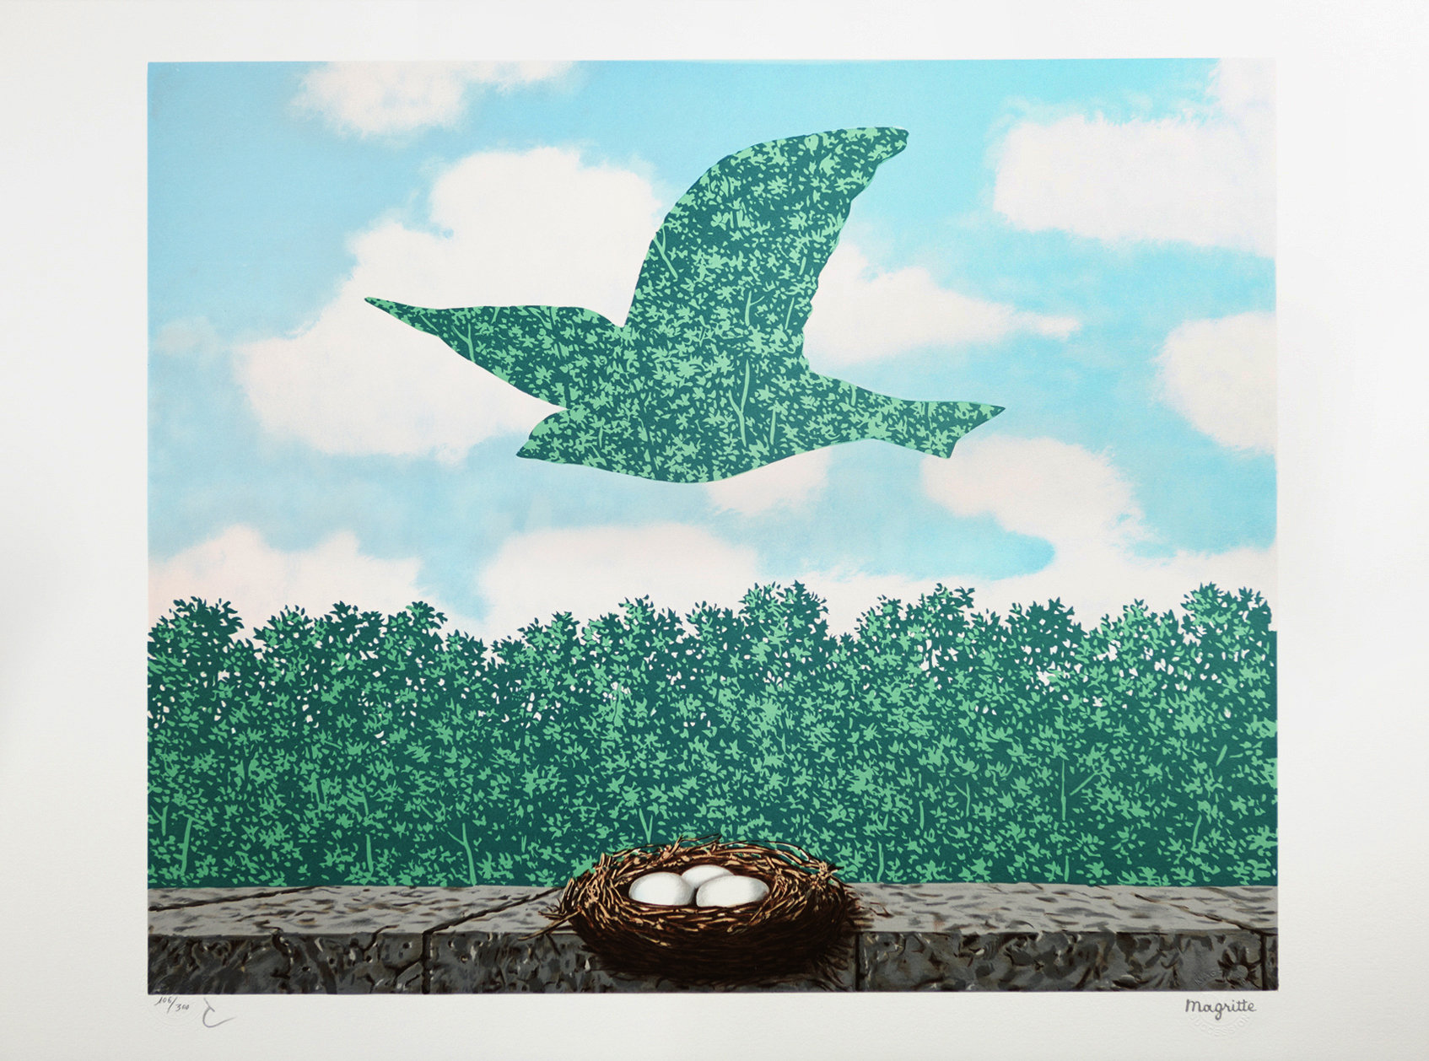
Printemps de René Magritte

Slide 6
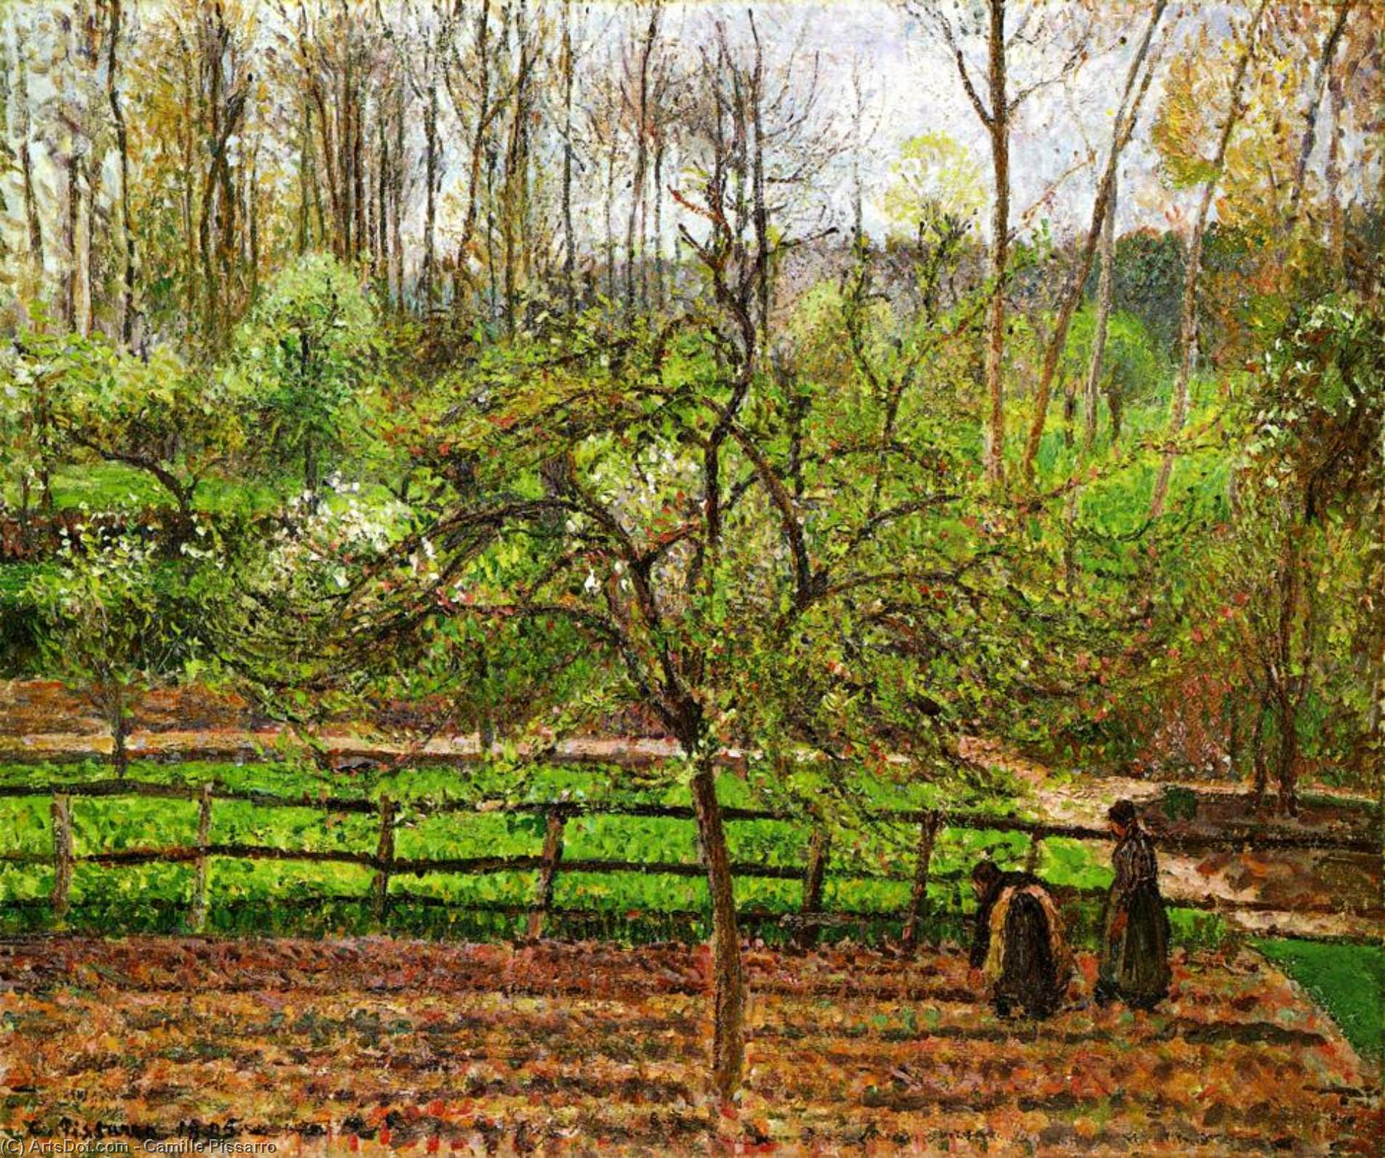
Printemps, temps gris, Eragny de Camille Pissaro

Slide 7
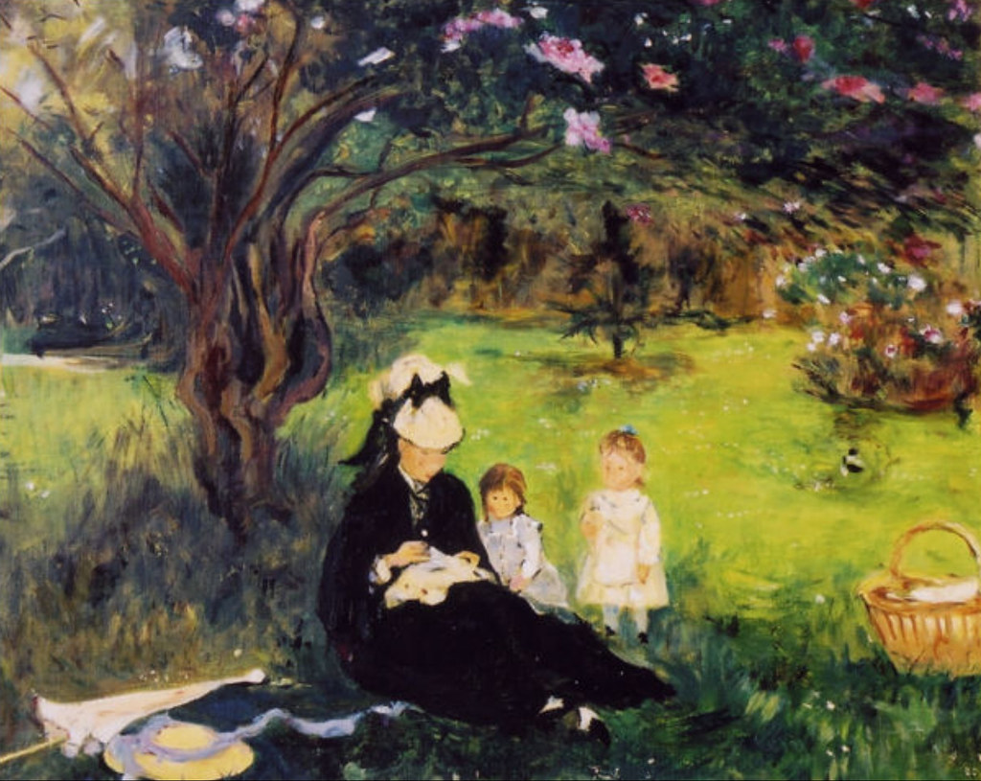
Sous le lilas a Maurecourt de Berthe Morisot

Slide 8
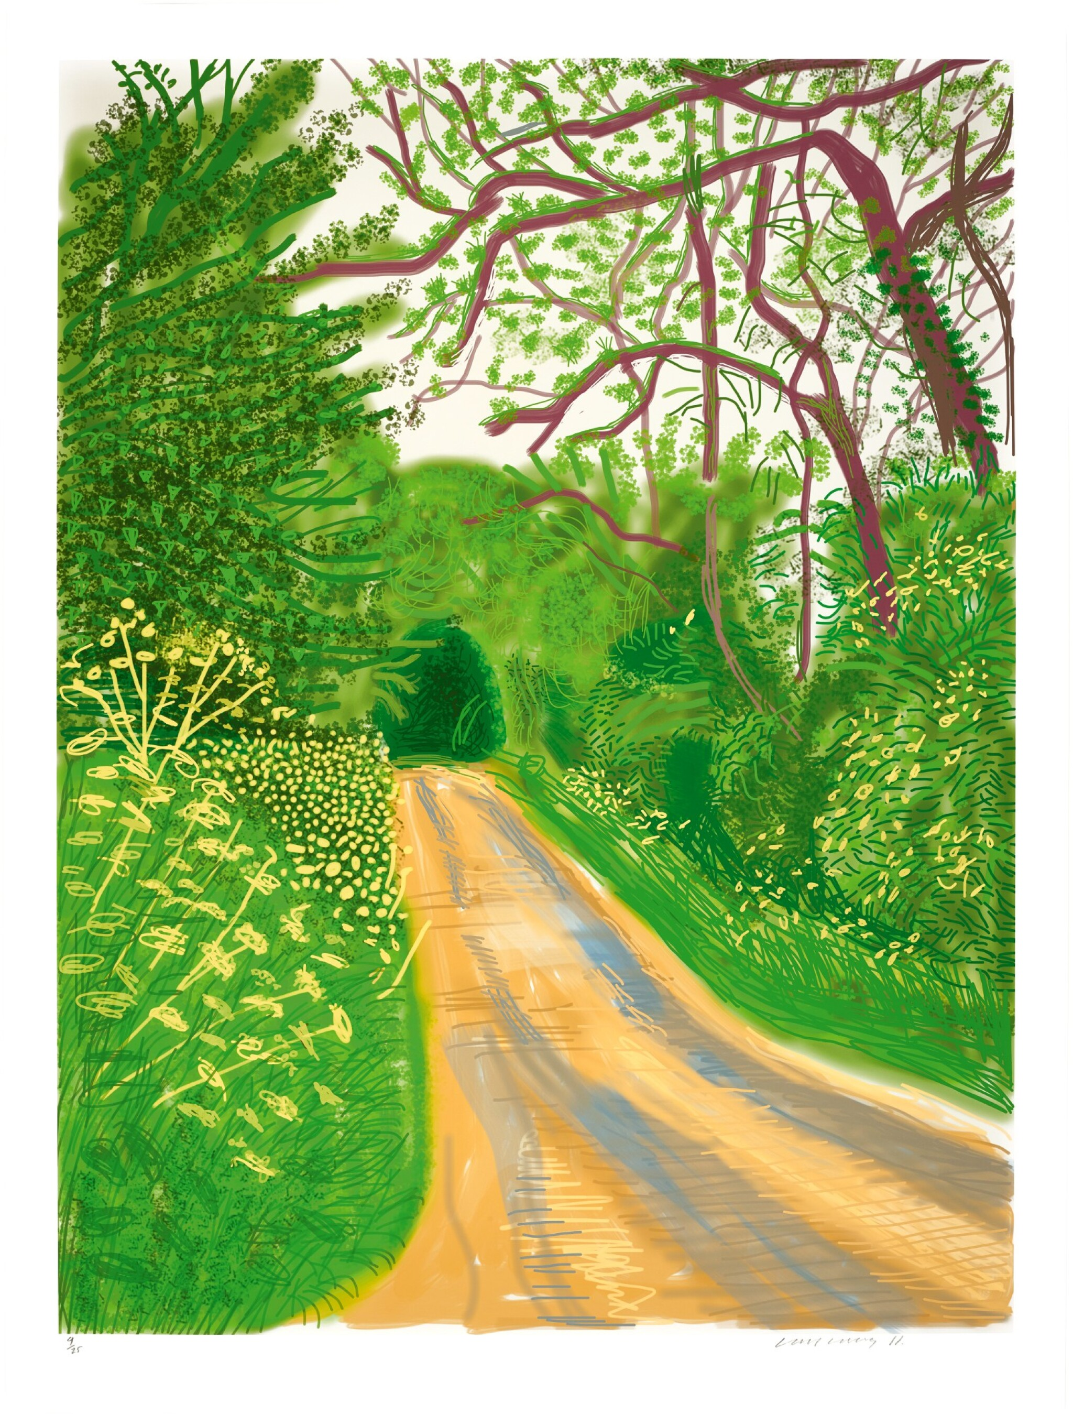
The Arrival of Spring in Woldgate, East Yorkshire in 2011 de David Hockney

Slide 9
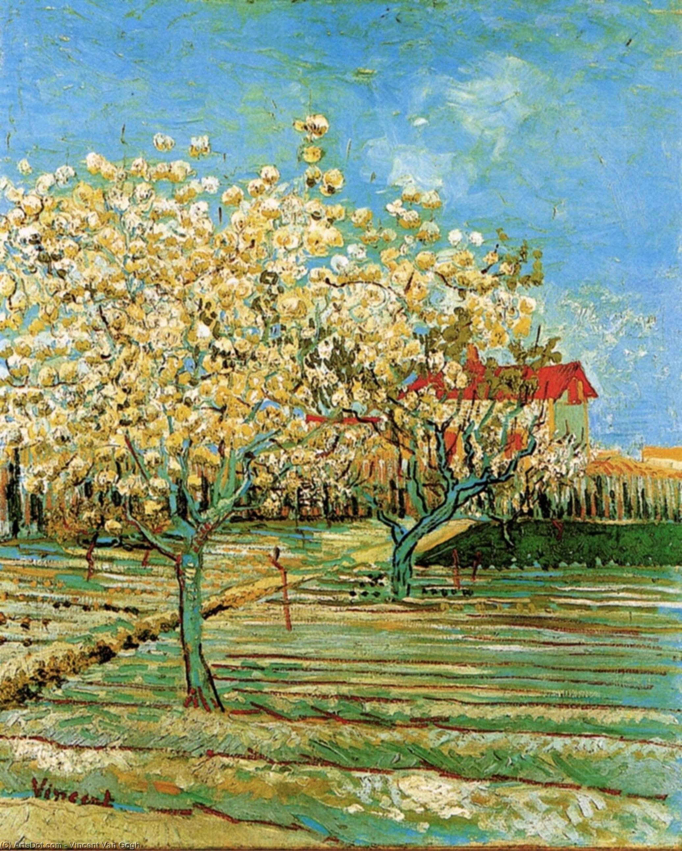
Vergers en fleurs de Van Gogh

Slide 10
Printemps de Sonia Delaunay

Slide 11
Au creux des arbres (Emmanuelle Figueras & Sylvie Bessard). p4

Slide 12
Au creux des arbres (Emmanuelle Figueras & Sylvie Bessard). p20

Slide 13
Au début il y a une graine (Larousse) p5

Slide 14
Au début il y a une graine (Larousse) p7

Slide 15
Au début vole une abeille (Larousse) p2

Slide 16
L’oiseau sur la branche (Anne Crausaz) p21

Slide 17
Le Jardin Voyageur (Peter Brown) p1

Slide 18
Les 4 saisons de Petit Renard (Nicolas Gouny) p10

Slide 19
Les petits plaisirs du printemps (Sérevine Duchesne) p3

Slide 20
Les petits plaisirs du printemps (Sérevine Duchesne) p23

Slide 21
Les petits plaisirs du printemps (Sérevine Duchesne) p24

Slide 22
Ma petite mésange (Gerda Muller & Sophie Chérer) p6

Slide 23
Ma petite mésange (Gerda Muller & Sophie Chérer) p8

Slide 24
Ma petite mésange (Gerda Muller & Sophie Chérer) p13

Slide 25
Ma petite mésange (Gerda Muller & Sophie Chérer) p22

